Slide 1
Задача Ноя
Березінський
Ільєнко
ІС-63

Slide 2
Постановка задачі
Існує N видів тварин (Т1, Т2 … Тn). Для цих тварин задана матриця сумісностей, у якій в клітинці a_{ij} стоїть 1, якщо тварина i може бути в одному приміщенні з твариною j, інакше – 0. Яких тварин необхідно взяти, щоб їх кількість була найбільша.

Slide 3
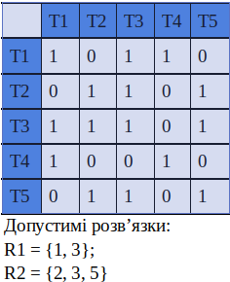
Індивідуальна постановка задачі
Існує п’ять видів тварин (Т1, Т2, Т3, Т4, Т5). Для розміщення тварини у одному приміщенні, вони повинні бути сумісними один з одним. i-та та j-та тварина сумісна одна з одною якщо у матриці сумісності у клітинці ij стоїть 1, якщо ні - 0. Кожна тварина має коефіцієнт корисності, який рівень одиниці.
Знайти яких тварин необхідно взяти Ною аби їх число було максимальним.
 | Т1 | Т2 | Т3 | Т4 | Т5
Т1 | 1 | 0 | 1 | 1 | 0
Т2 | 0 | 1 | 1 | 0 | 1
Т3 | 1 | 1 | 1 | 0 | 1
Т4 | 1 | 0 | 0 | 1 | 0
Т5 | 0 | 1 | 1 | 0 | 1

Slide 4
Методи розв’язку
Генетичний Алгоритм
Алгоритм мурашиних колоній

Slide 5
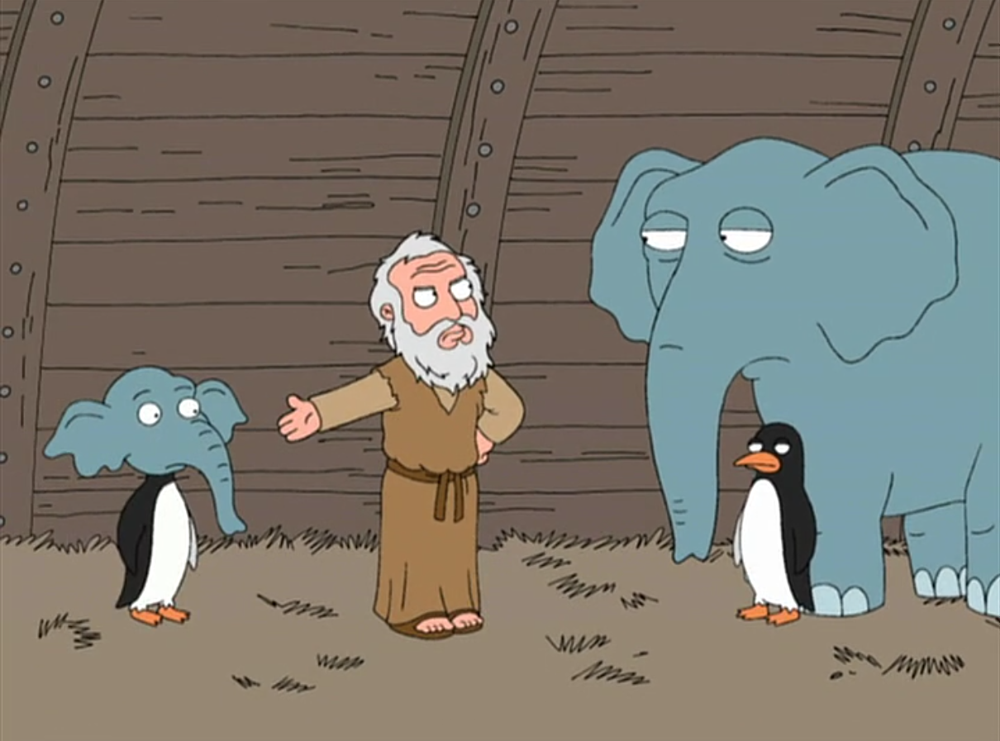
Генетичний алгоритм

Slide 6
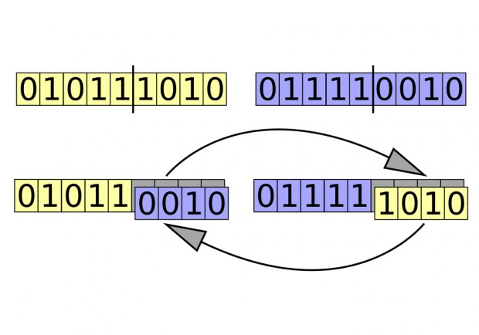
Основна ідея генетичного алгоритму
Ідея полягає у отримані нових розв’язків на основі старих

Slide 7

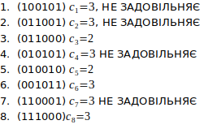
Початкова популяція

Slide 8
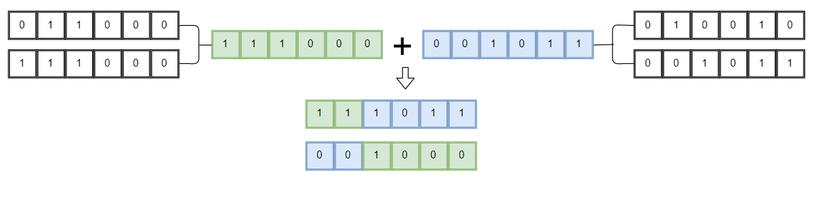
Схрещення, кроссинговер
По обраній випадковим чином
точці кросинговеру проведемо
схрещення.

Slide 9
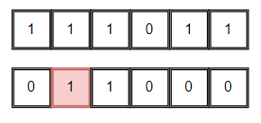
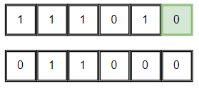
Мутація та локальне покращення
Мутація – з ймовірністю 0,1 випадковий ген нащадка змінює своє значення. Другий нащадок змінює третій ген.
Локальне покращення – якщо нащадок не задовільняє умові, прибираємо найбільш конфліктну тварину доти, доки розв’язок не стане прийнятним.

Slide 10
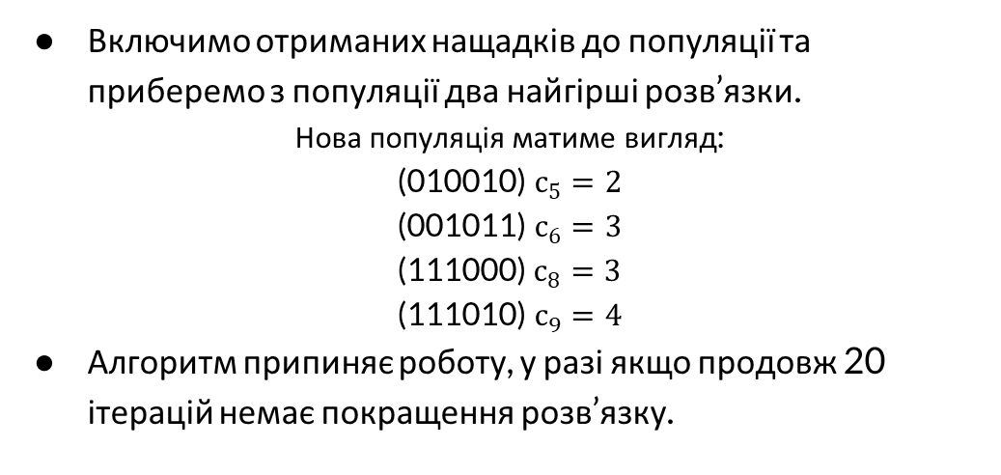
Нова популяція та подальші кроки
Включимо отриманих нащадків до популяції та приберемо з популяції два найгірші розв’язки.
Нова популяція матиме вигляд:
(010010) $с_{5}=2$
(001011) $с_{6}=3$
(111000)$с_{8}=3$
(111010) $с_{9}=4$
Алгоритм припиняє роботу, у разі якщо продовж 20 ітерацій немає покращення розв’язку.

Slide 11
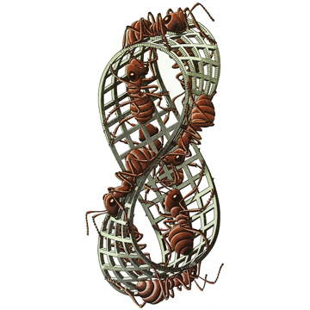
Алгоритм мурашиних колоній

Slide 12
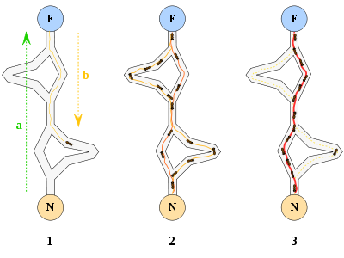
Ідея алгоритму

Slide 13
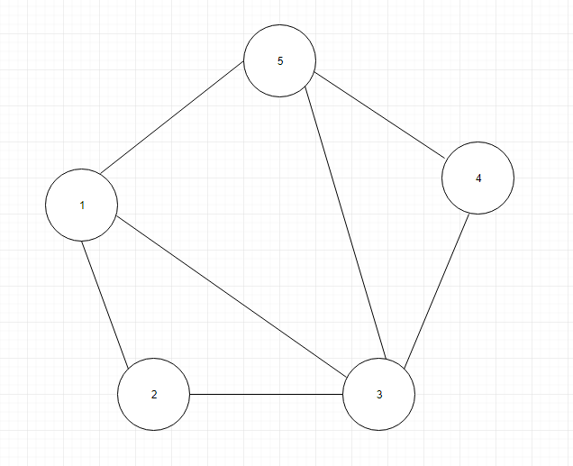
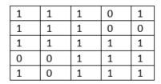
Застосування алгоритму

Slide 14
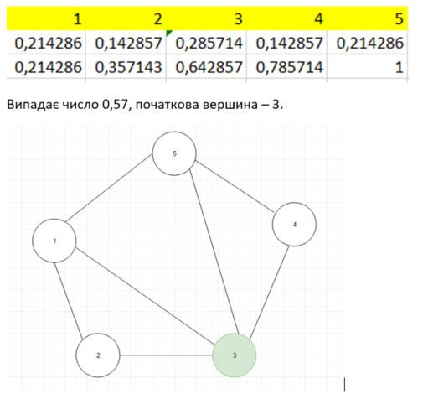
Перші кроки
Визначаємо початкову вершину випадковим чином. Ймовірності старту прямопропорційні кількості суміжних вершин.

Slide 15
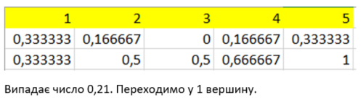
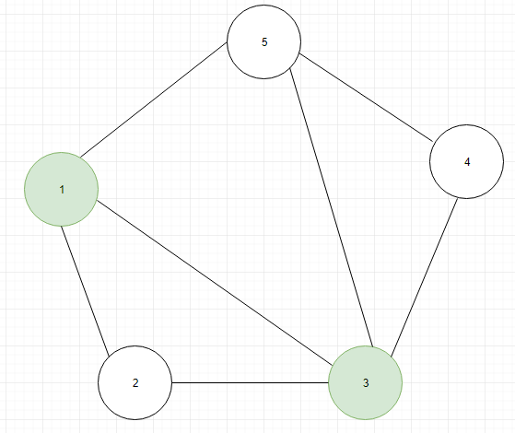

Подальші переходи
За формулою (1) вираховуємо ймовірність подальшого переходу
$P_{i}\left(S\right)= \frac{k_{i}∗f_{is}}{\sum{k_{i}∗f_{is}}}$ (1)

Slide 16
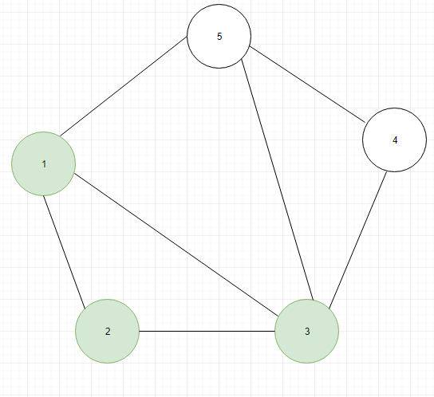

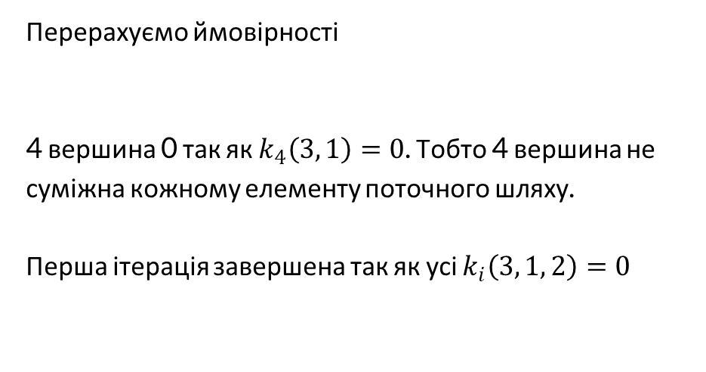
Подальші переходи
Перерахуємо ймовірності
4 вершина 0 так як $k_{4}\left(3, 1\right)=0$. Тобто 4 вершина не суміжна кожному елементу поточного шляху.
Перша ітерація завершена так як усі $k_{i}\left(3, 1, 2\right)=0$

Slide 17
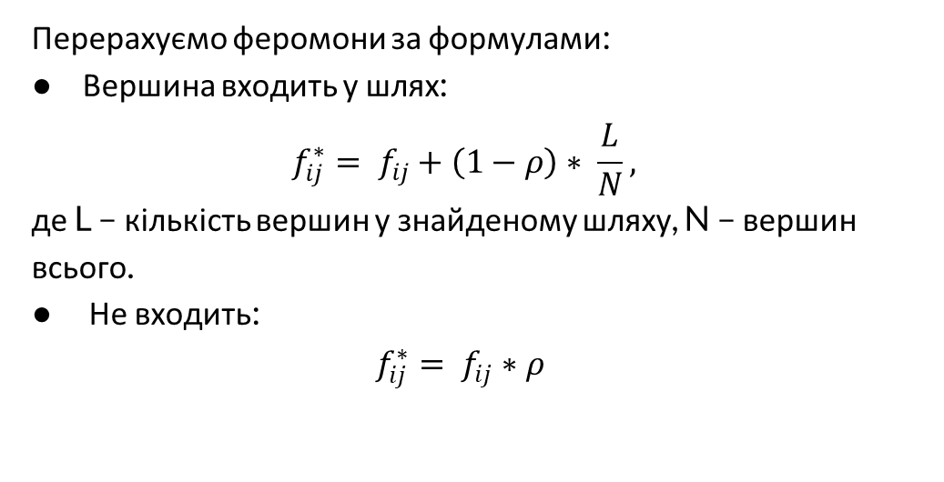
Перерахунок феромонів
Перерахуємо феромони за формулами:
Вершина входить у шлях:
$$f_{ij}^{∗}= f_{ij}+\left(1−ρ\right)∗ \frac{L}{N},$$
де L – кількість вершин у знайденому шляху, N – вершин всього.
Не входить:
$$f_{ij}^{∗}= f_{ij}∗ρ$$
0 | 1,36 | 1,36 | 0 | 0,4
1,36 | 0 | 1,36 | 0 | 0
1,36 | 1,36 | 0 | 0,4 | 0,4
0 | 0 | 0,4 | 0 | 0,4
1,36 | 0 | 0,4 | 0,4 | 0

Slide 18
Наступні ітерації
Кроки алгоритму повторюються з урахуванням нових значень матриці феромонів.
Алгоритм припиняє роботу, якщо впродовж 20 ітерацій немає покращення розв’язку.

Slide 19
Архітектура програмного продукту

Slide 20
Покажи тут что нибудь интересное про нашу прогу и переименуй заголовок

Slide 21
Аналіз генетичного алгоритму

Slide 22
Аналіз мурашиного алгоритму

Slide 23
Порівняльна характеристика двох алгоритмів

